Slide 1
ОДЕСКИЙ НАЦІОНАЛЬНИЙ МЕДИЧНИЙ УНІВЕРСИТЕТ
КАФЕДРА ЗАГАЛЬНОЇ І КЛІНІЧНОЇ ФАРМАКОЛОГІЇ та ФАРМАКОГНОЗІЇ
ПРОТИТУБЕРКУЛЬОЗНІ, ПРОТИПРОТИЗОЙНІ,
ПРОТИГЕЛЬМІНТОЗНІ, ПРОТИГРИБКОВІ ТА ПРОТИВІРУСНІ
ЛІКАРСЬКІ ЗАСОБИ
Доцент Шемонаєва К.Ф.
ПЦМК фармацевтичного факультету прот. №1 29.08.25

Slide 2
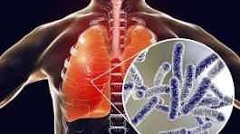
ТУБЕРКУЛЬОЗ СТАТИСТИКА
Щороку більше 10 мільйонів людей продовжують хворіти на ТБ
Приблизно чверть населення планети, за оцінками, була інфікована ТБ
Після інфекції ризик розвитку хвороби ТБ найвищий у перші 2 роки (приблизно 5%), після чого він значно знижується
Деякі люди можуть позбутися інфекції
Серед загальної кількості людей, які щороку хворіють на ТБ, близько 90% - це дорослі
серед чоловіків більше, ніж серед жінок

Slide 3
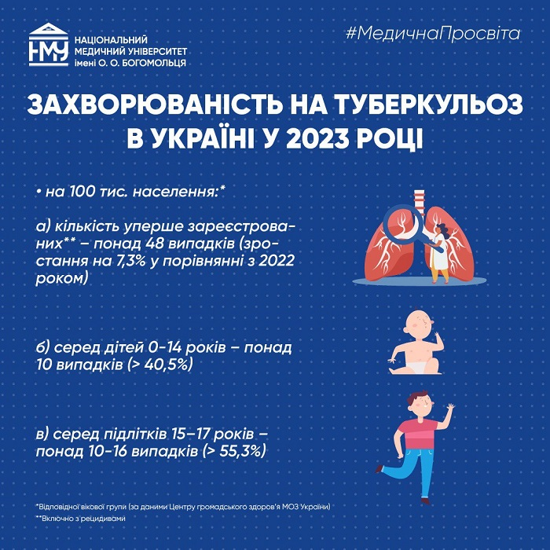
ТУБЕРКУЛЬОЗ СТАТИСТИКА

Slide 4
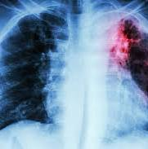
ТУБЕРКУЛЬОЗ СТАТИСТИКА
зазвичай вражає легені (легеневий ТБ), але може також вражати інші ділянки
Без лікування смертність від хвороби ТБ є високою (приблизно 50%).
З лікуванням, рекомендованим ВООЗ (курс протитуберкульозних препаратів на 4– 6 місяців), близько 85% людей з ТБ можуть бути вилікувані
Доступні схеми лікування інфекції ТБ тривалістю від 1 до 6 місяців.

Slide 5
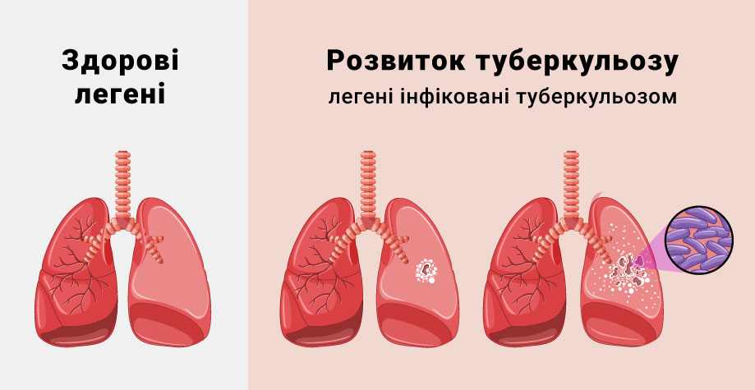
ТУБЕРКУЛЬОЗ

Slide 6
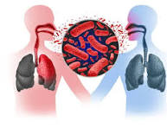
ТУБЕРКУЛЬОЗ
Туберкульоз (лат. tuberculosis; або ТБ, туберкульозна бактерія; заст. сухоти) — поширене й у багатьох випадках летальне інфекційне захворювання з хронічним перебігом і частою багатосистемністю уражень
Передається від людини, яка має відкриту форму ТБ (з активним бактеріовиділенням) до іншої людини повітряним шляхом під час кашлю, розмови, чхання
Ризик інфікування залежить від тривалості та інтенсивності контакту та від кількості бактерій, які вдихає здорова людина
Вірогідність розвинення хвороби після контакту з бактеріями залежить від стану імунної системи

Slide 7
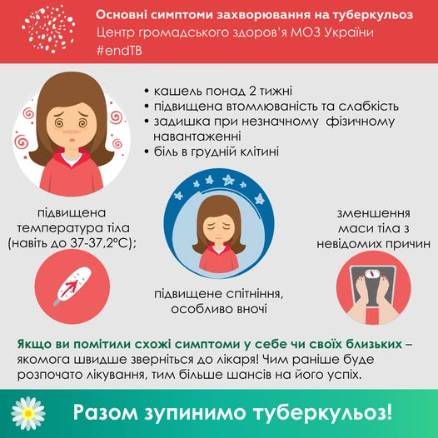
ТУБЕРКУЛЬОЗ СИМПТОМИ

Slide 8
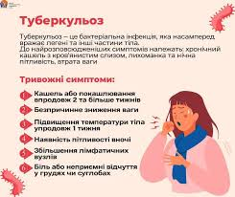
ТУБЕРКУЛЬОЗ СИМПТОМИ

Slide 9
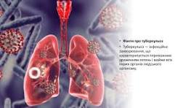
ТУБЕРКУЛЬОЗ РИЗИКИ
До груп ризику належать:
ВІЛ-інфіковані особи;
особи, які контактують із хворими на туберкульоз (сімейні чи професійні контакти);
особи із захворюваннями, що призводять до послаблення імунітету;
курці, громадяни, які зловживають алкоголем чи вживають наркотики;
іммігранти та біженці з регіонів із високою захворюваністю на туберкульоз;
особи, які перебувають за межею бідності, безробітні, без визначеного місця проживання;

Slide 10
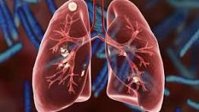
ТУБЕРКУЛЬОЗ РИЗИКИ
До груп ризику належать:
пацієнти психіатричних закладів;
затримані та особи, які перебувають під вартою при відправленні їх до ізоляторів тимчасового тримання, особи, які утримуються або звільнилися з установ виконання покарань, а також особи, щодо яких встановлено адміністративний нагляд;
працівники пенітенціарних установ, психіатричних закладів і закладів охорони здоров’я, які мають часті контакти з хворими на туберкульоз, проводять відповідні дослідження та аналізи.

Slide 11
ТУБЕРКУЛЬОЗ РИЗИКИ
Форми туберкульозу та його ускладнення
1. Легеневий туберкульоз (пульмонарний ТБ)
Симптоми: кашель, виділенням жовтої або зеленої мокроти, біль в грудях, слабкість, лихоманка, нічне потіння, втрата ваги.
Ускладнення: ТБ-пневмонія (запалення легень), плеврит (запалення оболонки легень), мокротиння з кров'ю.
2. Туберкульоз нирок (урогенітальний ТБ)
Симптоми: біль в області нирок, часте сечовипускання, кров у сечі, підвищення температури.
Ускладнення: ниркова недостатність, абсцеси нирок

Slide 12
ТУБЕРКУЛЬОЗ РИЗИКИ
3. Екстра-легеневий туберкульоз
Симптоми: залежать від органу, що вражений (наприклад, туберкульоз кісток може супроводжуватися болями та деформацією кісток).
Ускладнення: залежать від локалізації ураження (наприклад, ураження спинного мозку може призвести до паралічу).
4. Міліарний туберкульоз
  Симптоми: розповсюджена форма ТБ, може вражати багато органів.
  Ускладнення: порушення функцій через ураження багатьох органів.

Slide 13
ТУБЕРКУЛЬОЗ РИЗИКИ
5. Менінгеальний туберкульоз
  Симптоми: головний біль, запаморочення, блювота, збільшення живота, зміни у свідомості.
  Ускладнення: запалення оболонок головного мозку та спинного мозку, може призвести до паралічу або смерті.
6. Туберкульоз кісток та суглобів
  Симптоми: біль та набряки в кістках і суглобах, деформація.
  Ускладнення: втрата функції суглобів, параліч, деформація кісток.

Slide 14
ТУБЕРКУЛЬОЗ РИЗИКИ
7. Туберкульоз шкіри
  Симптоми: виразки, червоні, неправильної форми, болючі плями на шкірі.
  Ускладнення: розвиток абсцесів, порушення цілісності шкіри.
8. Туберкульоз серця
  Симптоми: ураження м'язової стінки серця, порушення ритму, серцева недостатність.
  Ускладнення: серцева недостатність, аритмії, тромбоз.

Slide 15
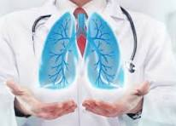
ТУБЕРКУЛЬОЗ ЛІКУВАННЯ
Основні принципи лікування туберкульозу:
Основний метод лікування - протитуберкульозна терапія - застосування хіміопрепаратів, що згубно діють на мікобактерію туберкульозу
комбінованість – одночасне застосування декількох протитуберкульозних препаратів
контрольованість – дози протитуберкульозних препаратів приймають під контролем медичного або соціального працівника
тривалість – в залежності від форми туберкульозу курс лікування від 6 до 36 місяців
Розрізняють дві основні форми туберкульозу - чутливий туберкульоз і туберкульоз з лікарською стійкістю (резистентний)

Slide 16
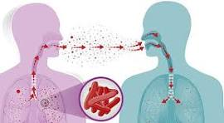
ТУБЕРКУЛЬОЗ ЛІКУВАННЯ
курс лікування ділиться на дві фази: інтенсивну та підтримуючу.
Іненсивна - знищення активних мікобактерій туберкульозу, пацієнт не може інфікувати оточуючих
від двох (при чутливому туберкульозі) до 20-36 (при резистентних формах) місяців
проводиться в стаціонарі
прийом від 4-х (при чутливому туберкульозі) до 5-6 або 7-8 (при резистентних формах) препаратів
До кінця інтенсивної фази припиняється бактеріовиділення, його самопочуття поліпшується

Slide 17
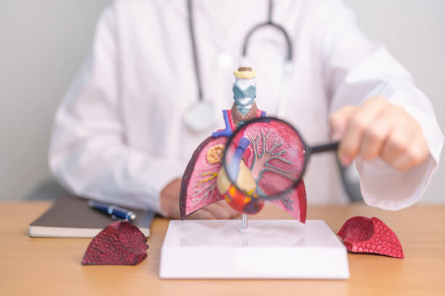
ТУБЕРКУЛЬОЗ ЛІКУВАННЯ
Підтримуюча фаза лікування
закріпити ефект лікування
не допустити розвитку рецидиву і ускладнень
кількість препаратів при цьому зменшується
Лікування ТБ в Україні регламентується стандартами допомоги «Туберкульоз»
Мета лікування— подолання туберкульозу через:
досягнення одужання без повторного захворювання
припиненні передачі Mycobacterium tuberculosis, збудника ТБ;
запобігання стійкості до протитуберкульозних препаратів

Slide 18
ТУБЕРКУЛЬОЗ ЛІКУВАННЯ
Група А — препарати найбільшої ефективності:
антибіотики — рифампіцин, мікобутин;
синтетичні препарати — похідні ГІНК (ізоніазид);
Група В — препарати середньої ефективності:
антибіотики — стрептоміцин, канаміцин, капреоміцин, віоміцин, циклосерин;
синтетичні препарати— етамбутол, етіонамід, протионамід, піразинамід, фторхінолони (офлоксацин, ломефлоксацин та ін.).
Група С — препарати низької ефективності:
синтетичні препарати — натрій ПАСК, тіоацетазон (тібон).

Slide 19
ТУБЕРКУЛЬОЗ ЛІКУВАННЯ
Перша група - високоефективні і менш токсичні препарати (препарати I ряду) - препарати групи стрептоміцина, гідразид ізонікотинової кислоти, його похідні та аналоги, і натрія – аміносаліцилат
Друга група - препарати менш ефективні і більш токсичні препарати (резервні, або препаратами II ряду) - етіонамід, канаміцин, циклосерин, флоріміцина сульфат (віомицин), піразинамід, тиоацетазон (тибон), етоксид, етамбутол
В останні роки при лікуванні хворих туберкульозом застосовують рифампіцин, котрий поки не віднесений ні до I ні до II групи

Slide 20
ТУБЕРКУЛЬОЗ ЛІКУВАННЯ
Ізоніазид, гідразид ізонікотинової кислоти, структурний аналог вітаміну В6
бактерицидні та бактеріостатичні властивості (щодо тих, що активно діляться),
діє внутрішньоклітинно
Механізм дії: Інгібування ферментів, необхідних для синтезу міколівих кислот клітинної стінки мікобактерій
при монотерапії до нього швидко розвивається резистентність

Slide 21
ТУБЕРКУЛЬОЗ ЛІКУВАННЯ
Швидкість інактивації обумовлена ​​системою цитохрому Р450:
Розрізняють:
«швидких інактиваторів» (виділення менше 10% активної речовини з сечею протягом доби), у яких Т1/2 = 1 год,
«повільних інактиваторів» (виділення більше 10% активаторів Т1/2)
потрібно трохи більша доза для підтримки ефективної концентрації в крові.

Slide 22
ТУБЕРКУЛЬОЗ ЛІКУВАННЯ
Побічна дія:
Порушує обмін вітаміну В6
Вітамін B6 та глутамінова кислота зменшують ймовірність побічних ефектів
Під час лікування слід уникати вживання алкоголю
Вживання в їжу сиру (швейцарський та ін), риби (тунець та ін) та деяких інших продуктів на фоні прийому ізоніазиду може супроводжуватися відчуттям жару або ознобом, почервонінням і свербежем шкіри, серцебиттям, пітливістю, головним болем, запамороченням внаслідок порушення ізоніазину

Slide 23
ТУБЕРКУЛЬОЗ ЛІКУВАННЯ
Побічна дія:
Нейротоксичнісить: почуття страху, периферичні полінейропатії, ураження зорового нерву,
реакції гіперчутливості: лихоманка, грипоподібний синдром, висип, еозинофілія, артропатії, панкреатит
гематотоксичність: анемія, тромбоцитопенія, агранулоцінетоно, ендокринні порушення, кушінгоїд
інгібує ізоферменти системи цитохрому Р450 печінки, що може призвести до уповільнення виведення лікарських засобів, що метаболізуються цими ферментами

Slide 24
ТУБЕРКУЛЬОЗ ЛІКУВАННЯ
Рифампіцин
бактерицидні та бактеріостатичні властивості
Спектр дії:
мікобактерій туберкульозу
лепра
грампозитивні коки
грамнегативні коки
Діє внутрішньоклітинно
механізм дії: інгібуванням активності ДНК-залежної РНК-полімерази шляхом утворення з нею комплексів, що призводить до зниження синтезу РНК мікроорганізмів

Slide 25
ТУБЕРКУЛЬОЗ ЛІКУВАННЯ
Побічна дія:
фарбування сечі, слини та слізної рідини в оранжево-червоний колір
ШКТ: диспептичні симптоми
гепатотоксичність
гематотоксичність: тромбоцитопенія, гемолітична анемія
грипоподібний синдром (лихоманка, артралгія, міалгія)
алергічні реакції

Slide 26
ПРОТИСИФІЛІТИЧНІ ЗАСОБИ
Класифікація:
антибіотики: першого вибору — пеніциліни; альтернативні — цефалоспорини, макроліди, тетрацикліни
препарати вісмута (бийохінол, бісмоверол)
Протисифілітичний засіб; має протизапальну та розсмоктуючу дію
Побічні дії
Нефропатія, гінгівіт, стоматит, алергічні реакції. вісмутова облямівка на яснах (темно-синя облямівка по краю ясен)
подразнення печінки, нирок, салівація (слинотеча), дерматити, кропив'янка, еритема, вісмутова нефропатія, альбумінурія, поліневрити та неврит трійчастого нерву

Slide 27
ПРОТИПРОТОЗОЙНІ ЗАСОБИ
. Протималярійні препарати. Класифікація:
1. Гематошизотропні препарати (впливають на еритроцитарні шизонти) - хлороквін /хінгамін, делагіл/, хлорідин, хінін, мефлохін, кінемакс, сульфаніламіди, акрихін та ін. Застосовуються для купіювання гострих нападів малярії;
2. Гістошизотропні (впливають на тканинні шизонти):
прееритроцитарні (первинні тканинні) форми — примахін, хлоридін, тетрацикліни. Застосовуються для профілактики або лікування ранніх рецидивів;
параеритроцитарні (піздні тканинні) форми — примахін, хіноцид. Застосовуються для профілактики пізніх рецидивів.
3. Гамонтотропні (впливають на статеві стадії плазмодіїв), діючі:
  гамонтоцидно — примахін, хіноцид;
  споронтоцидно — хлоридін;
4. Комбінованої дії — фанзимеф, фанзидар, метакельфін.

Slide 28
ПРОТИПРОТОЗОЙНІ ЗАСОБИ
Хлорохін
Протималярійний засіб
Механізм дії:
гальмує синтез нуклеїнових кислот
має помірно виражену імунодепресивну
неспецифічну протизапальну дію
викликає загибель безстатевих еритроцитарних форм усіх видів плазмодіїв
чинить гаметоцидну дію, за винятком Plasmodium falciparum (проявляє антигаметоцидну дію)
Показання
Малярія (профілактика та лікування всіх видів), позакишковий амебіаз, амебний абсцес печінки, системний червоний вовчак (ВКВ) (хронічна та підгостра форми), ревматоїдний артрит, склеродермія, фотодерматоз

Slide 29
ПРОТИПРОТОЗОЙНІ ЗАСОБИ
Побічна дія:
З боку системи травлення: нудота, блювання, діарея, гастралгія
З боку нервової системи: запаморочення, біль голови, порушення сну, психози, епілептичні напади
З боку органів чуття: при тривалому застосуванні – помутніння рогівки, ураження сітківки, порушення зору, дзвін у вухах
Дерматологічні реакції: зміна кольору шкіри та волосся, дерматит, фотосенсибілізація
З боку серцево-судинної системи: ураження міокарда із змінами на ЕКГ, зниження артеріального тиску, брадикардія
Алергічні реакції: дерматит, фотосенсибілізація
Інші: міалгія, лейкопенія.

Slide 30
ПРОТИПРОТОЗОЙНІ ЗАСОБИ
Протиамебіазні засоби
Класифікація - діючі на амеб:
при будь-якій їх локалізації — метронідазол, тинідазол
в просвіті кишечника — хініофон, інтетрікс, хлорхінальдон, фуразолідон, этофамід
в просвіті і стінці кишечника — тетрациклін
в стінці кишечника і печінці — еметину гідрохлорид
на тканинні форми в печінці — хлорохін
В. Протилямбліозні засоби: метронідазол, фуразолідон, хлорохін
Г. Протитоксоплазмозні: хлоридін, хлорохін, тетрациклін, макроліди, сульфаніламідні препарати

Slide 31
ПРОТИПРОТОЗОЙНІ ЗАСОБИ
Д. Протитрихомоназні засоби: метронідазол, тинідазол, ацетарсол, трихомонацид, ваготил та ін.
Е. Протихламідіозні: доксициклін, макроліди, метронідазол, фторхінолони.
Ж. Протилейшманіозні засоби: препарати сурми (меглюмін), мономіцин, метронідазол, акрихін.
З. Засоби для лікування балантидіазу: хініофон, мексаформ, тетрациклін, мономіцин, амінарсон

Slide 32
ПРОТИГЕЛЬМІНТОЗНІ ЗАСОБИ
А. При кишкових нематодозах (аскаридозі, ентеробіозі, трихоцефальозі, анкілостомідозі, стронгілоідозі, тріхостронгілоідозі):
засоби, які порушують обмінні процеси гельмінтів - альбендазол (Зентелу), мебендазол (вермокс), левамізол (декарис), нафтамон, пірвиній памоат
паралізуючого дії - пірантел (комбантрин), піперазину адипінат, чотирихлористий етилен
Б. При кишкових цестодозах (дифілоботріозі, теніозі, теніаринхозі, гіменолепідозі)
паралізуючого дії - празіквантел, фенасал, діхлорофен, філіксан, насіння гарбуза
засоби, які порушують обмінні процеси гельмінтів - аміноакрихін

Slide 33
ПРОТИГЕЛЬМІНТОЗНІ ЗАСОБИ
В. При позакишкових гельмінтозах:
трематодозах (опісторхозі, фасциолезе, клонорхозі, парагонімоз, шистосомоз) - празиквантель, хлоксил, антимоній-натрію тартрат, хлоксил
нематодозах (трихінельозі, філяріатозі) - івермектин, дитразин, мебендазол
цестодозах (ехінококоз, цистицеркоз) ─ альбендазол, мебендазол, празіквантел

Slide 34
ПРОТИГЕЛЬМІНТОЗНІ ЗАСОБИ
МЕБЕНДАЗОЛ
Синтетичний протиглисний засіб, широкий спектр дії
Механізм дії: Порушує енергетичні процеси гельмінтів, викликає дегенерацію цитоплазматичних мікротубул гельмінтів, блокує засвоювання глюкози та гальмує синтез гельмінтами АТФ в організмі гельмінта
Фармакокінетика: майже не всмоктується у ШКТ, абсорбується 5-10%, інтенсивний пре системний метаболізм в печінці
Показання для застосування: ентеробіоз, аскаридоз, анкілостомі доз, стронгілоїдоз, трихоцефалоз, теніоз, нематодози, ехінококоз, трихінельоз, змішані глисні інвазії

Slide 35
ПРОТИГЕЛЬМІНТОЗНІ ЗАСОБИ
МЕБЕНДАЗОЛ
Побічна дія.
Нейротоксичність: Запаморочення, головний біль
розлади з ШКТ(біль у животі, пронос)
у великих дозах - випадіння волосся
алергічні реакції: кропив’янка, набряк, в поодиноких випадках - судоми.
При тривалому застосуванні мебендазолу в дозах, які перевищують рекомендовані, може спостерігатися нейтропенія та порушення функцій печінки, а також в поодиноких випадках може розвинутися і гепатит.

Slide 36
ПРОТИГРИБКОВІ ЗАСОБИ
А. Препарати для лікування дерматомікозів:
    азоли (для місцевого застосування — клотрімазол, міконазол, для системного — кетоконазол, інтраконазол та ін.);
    антибіотики (гризеофульвін та ін.);
    кислоти (саліцилова, бензойна);
    барвники (діамантовий зелений, метиленовий синій, фукорцин);
    препарати йоду (розчин йодц спиртовий, калию йодид);
    антисептики різних хімічних груп (ундециленова кислота, микосептин, тербінафин /ламізил/, нафтифін, тольнафтат, циклопирокс, нітрофунгин та ін.)

Slide 37
ПРОТИГРИБКОВІ ЗАСОБИ
Б. Препарати для лікування кандидомікозів:
азоли (для місцевого застосування — клотримазол, міконазол; для системного — кетоконазол та ін.);
полієнові антибіотики (ністатин, леворин, мікогептін, місцево амфотерицин В);
антисептики (декамін, циклопірокс, ваготил та ін.)
В. Препарати для лікування системних мікозів: полієнові антибіотики (амфотерицин В, амфоглюкамін, мікогептін)
азоли для системного застосування (кетоконазол, флуконазол, ітраконазол)

Slide 38
ПРОТИГРИБКОВІ ЗАСОБИ
флуконазол
засіб класу триазолів - селективний інгібітор грибкових ферментів, необхідних для синтезу ергостеролу
механізм дії - пригнічення грибкового 14 альфа-ланостерол-деметилювання, опосередкованого цитохромом Р450, що є невід’ємним етапом біосинтезу грибкового ергостеролу. Акумуляція 14 альфа-метил-стеролів корелює з подальшою втратою ергостеролу мембраною грибкової клітини та може відповідати за протигрибкову активність флуконазолу
Флуконазол є більш селективним до грибкових ферментів цитохрому Р450, ніж до різних систем ферментів цитохрому Р450 ссавців.

Slide 39
ПРОТИГРИБКОВІ ЗАСОБИ
Побічні реакції
З боку системи крові та лімфатичної системи: анемія, агранулоцитоз, лейкопенія, нейтропенія, тромбоцитопенія.
З боку імунної системи: анафілаксія.
Метаболічні та аліментарні розлади: зниження апетиту, гіпертригліцеридемія, гіперхолестеринемія, гіпокаліємія.
З боку психіки: безсоння, сонливість.
З боку нервової системи: головний біль, судоми, запаморочення, парестезії, порушення смаку, тремор.
З боку органів слуху та вестибулярного апарату: вертиго.

Slide 40
ПРОТИГРИБКОВІ ЗАСОБИ
Побічні реакції
З боку серця: пароксизмальна шлуночкова тахікардія типу «пірует», подовження інтервалу QT.
З боку кишково-шлункового тракту: біль у черевній порожнині, діарея, нудота, блювання, запор, диспепсія, метеоризм, сухість у роті.
З боку гепатобіліарної системи: підвищення рівня аланінамінотрансферази (АЛТ), аспартатамінотрансферази (АСТ), лужної фосфатази, холестаз, жовтяниця, підвищення рівня білірубіну, печінкова недостатність, гепатоцелюлярний некроз, гепатити, гепатоцелюлярне ураження

Slide 41
ПРОТИГРИБКОВІ ЗАСОБИ
Побічні реакції
З боку шкіри та підшкірної тканини: висипання, свербіж, медикаментозний дерматит (включаючи фіксований медикаментозний дерматит), кропив’янка, підвищене потовиділення, токсичний епідермальний некроліз, синдром Стівенса-Джонсона, гострий генералізований екзантематозний пустульоз, ексфоліативний дерматит, ангіоневротичний набряк, набряк обличчя, алопеція.
З боку опорно-рухового апарату та сполучної тканини: міалгія.
Загальні розлади та реакції у місці введення: підвищена втомлюваність, нездужання, астенія, гарячка.

Slide 42
ПРОТИВІРУСНІ ЗАСОБИ
Класифікація за походженням:
інтерферони (α-інтерферони — інтерферон людський лейкоцитарний, реаферон, віферон, бетаферон, Пегасіс) і індуктори інтерферону (полудан, аміксин, арбідол);
синтетичні засоби:
похідні аміназину - ремантадин, мідантан;
аналоги нуклеозидів - рибавірин, цитарабін, відарабін, тріфлурідін, ідоксуридин, ацикловір, ганцикловір; азидотимідин (зидовудин), ламівудин, диданозин та ін.;
різних хімічних груп - саквінавір, індинавір, занамівір, озельтамівір / таміфлю /, фоскарнет, метисазон, бонафтон, оксолін, теброфен, невірапін та ін.

Slide 43
ПРОТИВІРУСНІ ЗАСОБИ
3. Класифікація за показаннями:
  засоби,що впливають на ДНК-віруси:
герпесвіруси: простого герпесу - ацикловір, фоскарнет, відарабін, тріфлурідін; опоясувального лишаю і вітряної віспи, цитомегаловірус - ацикловір, ганцикловір; вирус натуральної віспи — метисазон;
вірус гепатитів В і С - інтерферони, аміксин.
Засоби,щовпливають на РНК-віруси:
ВІЛ (антиретровірусні) - інгібітори зворотної транскриптази ВІЛ (азидотимідин, ламівудин, диданозин, невірапін), інгібітори протеаз ВІЛ (саквінавір, індинавір та ін);
вірус грипу типу А - амантадини, аміксин;
вірус грипу типів Б і А - інгібітори нейрамінідази (занамівір, озельтамівір), арбідол;

Slide 44
ПРОТИВІРУСНІ ЗАСОБИ
4. Класифікація противірусних засобів за механізмом дії:
пригнічують адсорбцію вірусу на клітині і проникнення його в клітину, а також процес вивільнення вірусного генома - мідантан і ремантадин, озельтамівір
пригнічують синтез ранніх білків вірусу - гуанідин;
пригнічують синтез нуклеїнових кислот - зидовудин, ацикловір, відарабін, ідоксуридин;
пригнічують «збірку» віріонів – метисазон
підвищують резистентність клітини до вірусу - інтерферони.

Slide 45
ПРОТИВІРУСНІ ЗАСОБИ
5. ІНТЕРФЕРОНИ. Класифікація за типами і походженням:
природні (з культури клітин лейкоцитів людини, стимульованих вірусами): а-інтерферони (людський лейкоцитарний інтерферон, егіферон, велферон), б-інтерферони (торайферон);
рекомбінантні (за допомогою генної інженерії): інтерферони а-2а (реаферон, віферон, роферон, Пегасіс), інтерферони а-2в (лаферон, інтрон-А, Інрек), інтерферони а-2с (берофер), b-інтерферони (бетаферон, фрон), g-інтерферони (гамаферон, іммукін, імуноферон)

Slide 46
ПРОТИВІРУСНІ ЗАСОБИ
Озельтамівір - противірусний засіб прямої дії, інгібітор нейрамінідази
пропрепар активного метаболіту (озельтамівіру карбоксилату)
активний метаболіт є селективним інгібітором ферменту нейрамінідази вірусів грипу (глікопротеїн на поверхні віріона)
активність вірусного ферменту нейрамінідази для:
проникнення вірусу в неінфіковані клітини
вивільнення новоутворених вірусних частинок з інфікованих клітин
подальшого поширення вірусу в організмі

Slide 47
ПРОТИВІРУСНІ ЗАСОБИ
інгібує нейрамінідазу вірусів грипу типів А та В in vitro. пригнічує реплікацію вірусу та його патогенність in vitro. пригнічує реплікацію вірусів грипу типів А та В та його патогенність на моделях грипозної інфекції у тварин in vivo
Антивірусна активність озельтамівіру підтверджена по відношенню до вірусів грипу типів А та В в експериментальних дослідженнях у здорових добровольців

Slide 48
ПРОТИВІРУСНІ ЗАСОБИ
Показання:
Лікування грипу
Ефективність коли лікування було розпочато протягом 2 днів після першої появи симптомів.
Профілактика грипу - після контакту з особою з клінічно діагностованим грипом під час циркуляції вірусу грипу
Побічна дія:
інфекції та інвазії: поширені – бронхіт, простий герпес, інфекції верхніх дихальних шляхів, назофарингіт, синусит
кров: тромбоцитопенія
імунна система: реакція гіперчутливості, анафілактичні та анафілактоїдні реакції

Slide 49
ПРОТИВІРУСНІ ЗАСОБИ
ЦНС: ажитація, тривожність, сплутаність свідомості, марення, делірій, галюцинації, нічні кошмари, головний біль, безсоння, порушення свідомості, судоми
органи зору: порушення зору
ССС: серцеві аритмії
дихальна система: кашель, ринорея, біль у горлі
ШКТ: нудота, блювання, біль у животі, диспепсія, шлунково-кишкова кровотеча, геморагічний коліт
Печінка: підвищення рівня печінкових ферментів, гепатит, печінкова недостатність,
Шкіра: дерматит, висипання, екзема, кропив’янка, рідко

Slide 50

ПРОТИВІРУСНІ ЗАСОБИ
ІНТЕРФЕРОНИ
група сигнальних білків (цитокінів) з низькою молекулярною масою (15–70 кД), що здійснюють зв'язок між клітинами для реалізації захисних механізмів імунної системи проти експресії стороннього генетичного матеріалу
(лат. interferona < лат. inter — між + ferens — переносник) — клас індуктивних низькомолекулярних глікопротеїнів хребетних, що володіють противірусною, антибластомною, імуномодулювальною та іншими видами активності
α- і β-інтерферони мають противірусну дію
γ-інтерферон — протипухлинну, імуномодулювальну,

Slide 51
ПРОТИВІРУСНІ ЗАСОБИ
ІНТЕРФЕРОНИ
інтерферони не чинять прямого впливу на збудників, а попереджають про вторгнення чужорідної ДНК і активують клітини, які здатні інактивувати вірус: фагоцити та Т-лімфоцити
стабілізують мембрани клітин, що допомагає боротися з вірусами
зв'язуються з рецепторами заражених чи пошкоджених клітин, запускають реакції, призводять до утворення специфічних білків
клітина перестає виробляти вірусні частки, розщеплює їх генетичну структуру, її поверхня стає непроникною для внутрішньоклітинних паразитів
контролюють запальну реакцію, захищають організм від пухлин

Slide 52
ПРОТИВІРУСНІ ЗАСОБИ
ІНТЕРФЕРОНИ види:
Альфа: стимуляція вродженого імунітету, розпізнавання та знищення пухлинних клітин.
Бета: боротьба з вірусними інфекціями, розсіяним склерозом, хронічними захворюваннями нервової системи.
Гамма: допомога при інфекційних, онкологічних, аутоімунних захворюваннях та алергіях.
Омега: боротьба з такими вірусними інфекціями, як СНІД, герпес, атипова пневмонія, гепатити B та С.
Лямбда: захист слизових оболонок органів, у тому числі ШКТ, від дії вірусів (переважно із сімейства ротавірусів).

Slide 53
ПРОТИВІРУСНІ ЗАСОБИ
Побічна дія
пневмонія, простий герпес, включаючи загострення губного герпесу;
Кров:лейкопенія; тромбоцитопенія, анемія, агранулоцитоз, гемолітична анемія; ідіопатична тромбоцитопенічна пурпура, нейтропенія
Імунна система:аутоімунні розлади, реакції гіперчутливості (кропив’янка, ангіоневротичний набряк, бронхоспазм, анафілаксія), саркоїдоз, відторгнення трансплантата, гормонадьнвіпорушення:гіпотиреоз, гіпертиреоз, порушення функції щитоподібної залози; анорексія, нудота, несуттєва гіпокальціємія; дегідратація, електролітний дисбаланс; ЦД, гіперглікемія; гіпертригліцеридемія, гіперліпідемія; депресія, роздратованість, зміни психічного стану, сплутаність свідомості, аномальна поведінка, нервозність, погіршення пам’яті, порушення сну; суїцид, спроби суїциду, суїцидальні думки, манія; головний біль; спотворення смаку; невропатія, запаморочення, гіпестезія, парестезія, тремор, сонливість; кома, порушення мозкового кровообігу, судоми, транзиторна еректильна дисфункція; енцефалопатія; порушення зору, кон’юнктивіт; ішемічна ретинопатія; тромбоз артерії сітківки, невропатія зорового нерва, крововилив у сітківку, тромбоз вен сітківки, ексудати у сітківці, ретинопатія, набряк диска зорового нерва; вертиго (запаморочення); аритмія (включаючи атріовентрикулярну блокаду), серцебиття, ціаноз; зупинка серця та дихання, ІМ, застійна СН, набряк легенів; АГ, артеріальна гіпотензія; васкуліт; задишка, кашель; легенева артеріальна гіпертензія; діарея; блювання, абдомінальний біль, нудота, сухість у роті; панкреатит, посилення перистальтики кишечнику, запор, диспепсія, метеоризм; реактивація пептичної виразки, шлунково-кишкові кровотечі (що не загрожують життю); ішемічний коліт, виразковий коліт; печінкова недостатність, гепатит, дисфункція печінки; алопеція (зворотна після відміни терапії; збільшене випадіння волосся може тривати протягом кількох тижнів після завершення лікування), підвищене потовиділення; псоріаз (загострення або провокація псоріазу), свербіж; висипання, сухість шкіри, носова кровотеча, сухість слизових оболонок, ринорея; міальгія, артралгія; системний червоний вовчак, артрит; протеїнурія, збільшення кількості клітинних елементів у сечі; г. ниркова недостатність (в основному у онкологічних пацієнтів із захворюванням нирок), порушення функції нирок; грипоподібні симптоми, зниження апетиту, підвищення t°, озноб, слабкість; біль у грудній клітці, набряк; некроз у місці ін’єкції, реакція в місці ін’єкції; втрата ваги; підвищення рівня АЛТ, підвищення рівня трансаміназ, підвищення рівня лужної фосфатази в крові; підвищення рівня креатиніну в крові, підвищення рівня сечовини в крові, підвищення рівня білірубіну в крові, підвищення рівня сечової кислоти в крові, підвищення рівня лактатдегідрогенази в крові.

Slide 54
ПРОТИВІРУСНІ ЗАСОБИ
Побічна дія
пневмонія, простий герпес, включаючи загострення губного герпесу; лейкопенія; тромбоцитопенія, анемія; поодинокі: агранулоцитоз, гемолітична анемія; ідіопатична тромбоцитопенічна пурпура; нейтропенія; аутоімунні розлади, г. реакції гіперчутливості (наприклад, кропив’янка, ангіоневротичний набряк, бронхоспазм і анафілаксія); саркоїдоз; відторгнення трансплантата; гіпотиреоз, гіпертиреоз, порушення функції щитоподібної залози; анорексія, нудота, несуттєва гіпокальціємія; дегідратація, електролітний дисбаланс; ЦД, гіперглікемія; гіпертригліцеридемія, гіперліпідемія; депресія, роздратованість, зміни психічного стану, сплутаність свідомості, аномальна поведінка, нервозність, погіршення пам’яті, порушення сну; суїцид, спроби суїциду, суїцидальні думки, манія; головний біль; спотворення смаку; невропатія, запаморочення, гіпестезія, парестезія, тремор, сонливість; кома, порушення мозкового кровообігу, судоми, транзиторна еректильна дисфункція; енцефалопатія; порушення зору, кон’юнктивіт; ішемічна ретинопатія; тромбоз артерії сітківки, невропатія зорового нерва, крововилив у сітківку, тромбоз вен сітківки, ексудати у сітківці, ретинопатія, набряк диска зорового нерва; вертиго (запаморочення); аритмія (включаючи атріовентрикулярну блокаду), серцебиття, ціаноз; зупинка серця та дихання, ІМ, застійна СН, набряк легенів; АГ, артеріальна гіпотензія; васкуліт; задишка, кашель; легенева артеріальна гіпертензія; діарея; блювання, абдомінальний біль, нудота, сухість у роті; панкреатит, посилення перистальтики кишечнику, запор, диспепсія, метеоризм; реактивація пептичної виразки, шлунково-кишкові кровотечі (що не загрожують життю); ішемічний коліт, виразковий коліт; печінкова недостатність, гепатит, дисфункція печінки; алопеція (зворотна після відміни терапії; збільшене випадіння волосся може тривати протягом кількох тижнів після завершення лікування), підвищене потовиділення; псоріаз (загострення або провокація псоріазу), свербіж; висипання, сухість шкіри, носова кровотеча, сухість слизових оболонок, ринорея; міальгія, артралгія; системний червоний вовчак, артрит; протеїнурія, збільшення кількості клітинних елементів у сечі; г. ниркова недостатність (в основному у онкологічних пацієнтів із захворюванням нирок), порушення функції нирок; грипоподібні симптоми, зниження апетиту, підвищення t°, озноб, слабкість; біль у грудній клітці, набряк; некроз у місці ін’єкції, реакція в місці ін’єкції; втрата ваги; підвищення рівня АЛТ, підвищення рівня трансаміназ, підвищення рівня лужної фосфатази в крові; підвищення рівня креатиніну в крові, підвищення рівня сечовини в крові, підвищення рівня білірубіну в крові, підвищення рівня сечової кислоти в крові, підвищення рівня лактатдегідрогенази в крові.

